Slide 1
Controles internos
e Compliance
Introdução à Controladoria

Slide 2
Controles internos
Controles internos são planos organizacionais com métodos e medidas a serem adotadas por uma empresa com o propósito de reduzir a possibilidade de perdas financeiras e melhorar a qualidade das informações contábeis
Nos antigos modelos de negócio, o poder e gerenciamento do negócio se concentravam nas mãos do detentor do capital, dando margem para erros e consequentemente perda de confiança externa.

Slide 3
Compliance
O Compliance é a prática que as empresas assumem para se adequarem às normas e legislações, de modo que um de seus objetivos principais é corrigir e prevenir desvios que possam trazer conflitos prejudiciais ao negócio, além de garantir o bom desempenho e reputação da empresa.
Atrelado à luta anticorrupção (Lei nº 12.846/2013)

Slide 4
No Mercado
Decreto que regulariza lei determina a criação de programas de integridade nas empresas.
Serviço de auditoria interna, controle interno e estruturação do programa de compliance comumente terceirizado (PP&C e Grand Thorton)
Engajamento de empresas terceirizadas permite a existência de consultorias para melhor escolha de decisões.
Curiosidade::
É obrigatório possuir um programa de compliance para poder contratar com órgãos públicos em algumas regiões, como o Distrito Federal.

Slide 5
Finalidades do Compliance
Compliance é executado por um setor específico e capacitado para a execução e acompanhamento do cumprimento das conformidades realizando as seguintes tarefas:
Analisar riscos operacionais;
Conhecer e interpretar leis que se relacionem à empresa;
Elaborar manuais de conduta;
Gerenciar os controles internos;
Fazer auditorias periodicamente;
Desenvolver projetos de melhoria contínua;
Disseminar o compliance por toda a cultura organizacional;
Monitorar a segurança da informação.

Slide 6
Exemplos de controles internos
COSO
O Committee of Sponsoring Organizations of the Treadway Commission (COSO) é uma instituição internacional sem fins lucrativos criada por líderes de associações representativas com o intuito de produzir orientações para melhorar os relatórios financeiros de forma adequada à ética e cumprimento adequado aos controles internos.
COBIT
O Control Objectives for Information and related Technology, ou COBIT, é uma organização focada em criar e aprimorar um conjunto de recomendações de governança de Tecnologia da Informação (TI) que consolida os padrões globais com uma avaliação específica de risco e ajuda a alinhar os processos e serviços de TI ao negócio da empresa.

Slide 7
Vantagens
Otimização de resultados
Metas de custos e plano de ação: atingidos quando controles são colocados em prática.
“[...] enquanto 78% dos executivos estavam confiantes sobre sua capacidade de
atingir as metas de economia, somente 58% foram capazes de fazê-lo de fato”.
Minimização de riscos operacionais
Obter melhor capacidade de identificação de eventos potenciais;
Elaborar respostas eficazes e com rigor, reduzindo assim prejuízos da organização.
Proteção à Lei Anticorrupção (Lei da Empresa Limpa)
Criada, principalmente, devido a escândalos de corrupção e prisão de grandes executivos.
Empresas têm implantado Compliance visto que essa área conhece os princípios da Lei e entendem sua aplicação.
Códigos de conduta de ética, políticas e procedimentos.

Slide 8
Desvantagens
Ineficácia
Falta de sucesso em manter ou superar os níveis alcançados com as metas estabelecidas;
Esforço para alcançar os objetivos e melhorar o desempenho é visto como desperdício deixando os executivos insatisfeitos.
Metas superestimadas
Resultados negativos: indicadores de desempenho incorretos, equipes incapacitadas, orçamentos distorcidos;
Metas precisam ser realistas!
Estrutura de controladoria
Modelo centralizado - única equipe: depende de hierarquia superior; uniformidade nos processos desfavorece a competitividade;
Modelo descentralizado - várias equipes: falta de padronização e dificuldade na localização de responsáveis.

Slide 9
O que periódicos falam?
ECONOMIA UOL: Executivo já perde bônus por meta de Compliance (2019)
bônus estão sendo condicionados ao cumprimento de metas;
implantados treinamentos e programas para detectar falhas de fornecedores e funcionários;
Implantação está sendo cada vez mais efetiva.

Slide 10
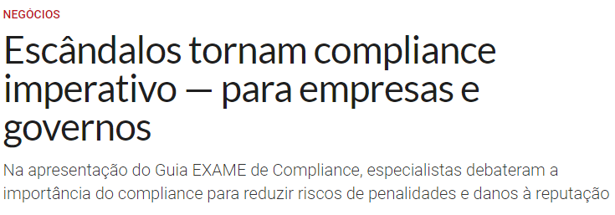
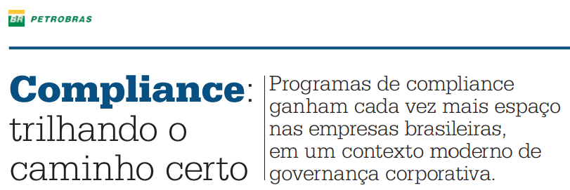
O que periódicos falam?

Slide 11
O case:
Banco Santander
Maior banco da Zona do Euro
Na América Latina
Posição de Mercado no Brasil
Atuação no âmbito nacional

Slide 12
O Compliance no Santander Brasil
Objetivos
Atuação
Função do Compliance na empresa

Slide 13
Processos da tomada de decisão que são impactados pela ferramenta
O momento de abertura de uma conta corrente
Movimentações bancárias efetuadas pelos clientes
Fornecedores

Slide 14
Relacionamento da ferramenta com as áreas de Planejamento e/ou Controle
Controle de Riscos e Gerenciamento
Diretrizes de conduta na empresa
Área de controladoria

Slide 15
Uso das informações geradas para fins gerenciais
Informação relevante
Indicadores de desempenho
Correlação entre as áreas

Slide 16
Nível de Maturidade
Bem madura
Histórico e uso no dia a dia
Limitações atuais

Slide 17
Como a ferramenta vem afetando o desempenho da organização
Plano de melhoria contínua
Gestão de Riscos

Slide 18
Considerações finais
É importante destacar que eficientes controles internos colaboram para uma melhor eficiência das organizações, sendo fundamental para um bom funcionamento do setor de auditoria e boa imagem passada aos stakeholders.
Com essas práticas é possível produzir informações confiáveis, reduzir custos, melhorar a relação com os clientes e entregar melhores produtos através da previsão, execução e mensuração das tarefas, colaborando assim para alcançar os objetivos estabelecidos na empresa com a maior segurança e eficiência possível.

Slide 19
Considerações finais
O compliance em si:
A política de Compliance é uma ação que precede a realização das atividades do negócio, enquanto o controle interno faz o acompanhamento desde o planejamento, execução à avaliação dos resultados, mas são imprescindíveis a atuação em conjunto

Slide 20
REFERÊNCIAS
FARIAS, Rômulo Paiva; DE LUCA, Márcia M.M., MACHADO, Marcus V. Veras.2009. A metodologia COSO como ferramenta de gerenciamento dos controles int€ernos.
KnowTechie. What are the differences between COBIT & COSO Disponível em:https://knowtechie.com/what-are-the-differences-between-cobit-coso/ Acesso em 15 mai.2019
BAIN & COMPANY. CONTROLANDO EFETIVAMENTE CUSTOS ADMINISTRATIVOS. 2013. Disponivel em: https://www.bain.com/contentassets/dda171cb07e24d0783881b744daf81e1/controle-custos_por.pdf. Acesso em 13 mai. 2019.
COSO Gerenciamento de Riscos Corporativos - Estrutura Integrada. 2007. Disponível em: https://www.coso.org/Documents/COSO-ERM-Executive-Summary-Portuguese.pdf. Acesso em 14 mai. 2019.
ECONOMIA UOL. Executivo já perde bônus por meta de Compliance. 2019. Disponível em:
https://economia.uol.com.br/noticias/estadao-conteudo/2019/04/14/executivo-ja-perde-bonus-por-meta-de-Compliance.htm. Acesso em 15 mai. 2019.
EXAME. Escândalos tornam Compliance imperativo — para empresas e governos. 2019. Disponível em: https://exame.abril.com.br/negocios/escandalos-tornam-Compliance-imperativo-para-empresas-e-governos/. Acesso em 15 mai. 2019.
O GLOBO – PETROBRÁS. Compliance: trilhando o caminho certo. 2016.
https://www.falconi.com/wp-content/uploads/2016/02/caderno-Petrobras-di%C3%A1logos-empresariais-O-Globo_31jan2016.pdf. Acesso em 15 mai. 2019.
LECNEWS. ENTENDA A LEI ANTICORRUPÇÃO E A SUA RELAÇÃO COM O COMPLIANCE!. 2018. Disponível em: http://www.lecnews.com.br/blog/entenda-a-lei-anticorrupcao-e-a-sua-relacao-com-o-Compliance/. Acesso em 14 mai. 2019.
Marcos Assi. A importância do Compliance, Controles Internos e Auditoria na gestão dos negócios. 2015. Disponível em: http://www.marcosassi.com.br/a-importancia-do-Compliance-controles-internos-e-auditoria-na-gestao-dos-negocios. Acesso em 14 mai. 2019.
PAULA, Leila Monteiro de. Controladoria: Um Estudo Comparativo entre Estrutura Centralizada e Divisionalizada. 2012. Disponível em: https://acervodigital.ufpr.br/bitstream/handle/1884/44764/R%20-%20E%20-%20LEILA%20MONTEIRO%20DE%20PAULA.pdf?sequence=1&isAllowed=y. Acesso em 15 mai. 2019.

Slide 21
DÚVIDAS?

Slide 22
OBRIGADO!
Bruno Totti de Oliveira
Gabriel Sant'Anna Santos
Lara Morais da Cruz
Renan Antonio da Rocha
Suzane Stenico
Victória Fargnolli Nakane

